Slide 1
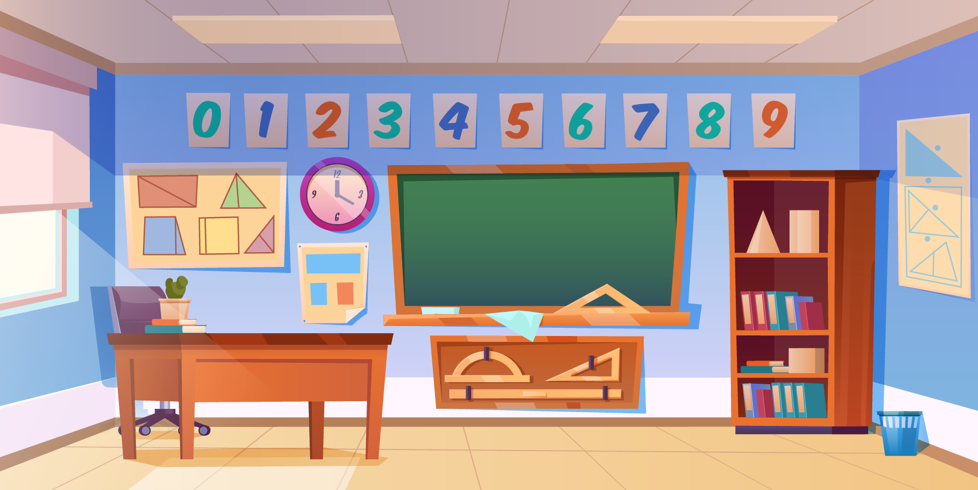
PHÒNG GIÁO DỤC VÀ ĐÀO TẠO QUẬN ĐỐNG ĐA
TRƯỜNG TIỂU HỌC BẾ VĂN ĐÀN
BÀI GIẢNG ĐIỆN TỬ
Lớp 4 Tuần 22
Môn : Toán
Bài : Thực hành và trải nghiệm ước lượng trong tính toán
Giáo viên: Đỗ Hoàng Hà
Lớp : 4C
Năm học 2024 - 2025

Slide 3
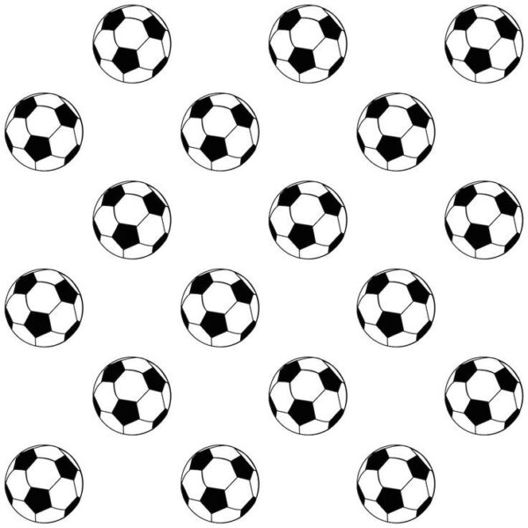
Đoán xem trong hình có bao nhiêu quả bóng?
18 quả bóng

Slide 4
Đoán xem trong hình có bao nhiêu ngôi sao?
15 ngôi sao

Slide 5
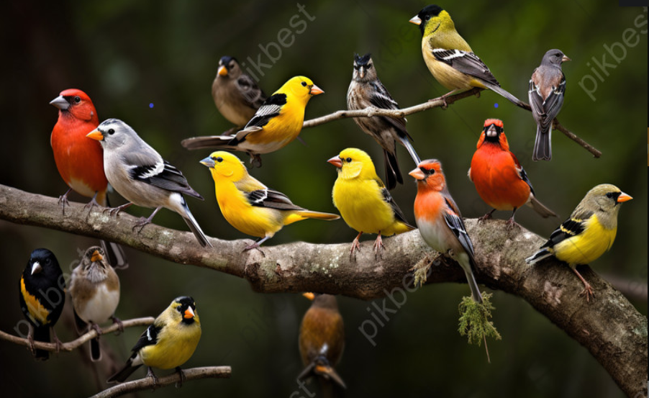
Đoán xem trong hình có bao nhiêu con chim?
16 con chim

Slide 8
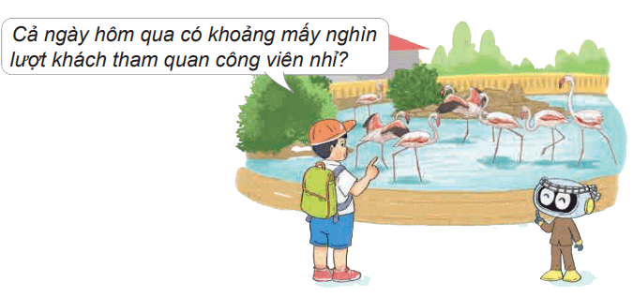
Trong một ngày Chủ nhật, Rô-bốt cùng các bạn tham quan công viên.
Vừa đến cổng, hướng dẫn viên cho biết trong ngày hôm qua, buổi sáng và buổi chiều lần lượt có 5 978 và 2 967 lượt khách tham quan.
1

Slide 9
Rô-bốt ước lượng như sau:
* Làm tròn 5 978 thành 6 000
* Làm tròn 2 967 thành 3 000
-> Vậy cả ngày hôm qua có
khoảng 9 000 lượt khách tham quan công viên.
* Muốn ước lượng kết quả của 1 phép tính con làm thế nào?

Slide 10
Để ước lượng, ta thực hiện các bước làm sau:
Bước 1: Làm tròn các số có mặt trong phép tính đến chữ số ở hàng cao nhất.
Bước 2: Thực hiện phép tính với các số đã làm tròn.

Slide 11
Em hãy ước lượng kết quả mỗi phép tính sau:
Khoảng mấy nghìn?
7 960 + 1 980
5 985 – 3 897
Khoảng mấy chục nghìn?
19 870 + 30 480
50 217 – 21 052

Slide 12
* Khi thực hiện ước lượng 1 phép tính con thực hiện mấy bước? Đó là bước nào?
* Khi thực hiện ước lượng 1 số con ước lượng ở hàng nào?
* Sau khi ước lượng các số trong phép tính con làm gì?
* Con có biết tại sao con phải học ước lượng không? Ước lượng này giúp con điều gì?

Slide 13
2
Sau đó, Rô-bốt và các bạn đến vườn thảo mộc

Slide 14
Sau đó, Rô-bốt và các bạn đến vườn thảo mộc
2
Nam sai rồi
* Làm tròn 39 lên thành 40
* Làm tròn 19 lên thành 20
-> Diện tích mảnh vườn A không thể lớn hơn 40 x 20 = 800 (m )
2

Slide 15
2
Sau đó, Rô-bốt và các bạn đến vườn thảo mộc

Slide 16
Sau đó, Rô-bốt và các bạn đến vườn thảo mộc
2
Mai sai rồi
* Làm tròn 1050 xuống thành 1000
-> Chiều rộng mảnh vườn B không thể bé hơn 1000 : 50 = 20 (m)

Slide 17
2
Sau đó, Rô-bốt và các bạn đến vườn thảo mộc
-> Chiều rộng mảnh vườn B lớn hơn 20 (m)
-> Diện tích mảnh vườn A bé hơn 800 m
2
* Qua 2 phần bài làm của Rô bốt, các con làm thế nào để khẳng định kết quả của 1 phép tính là đúng hay sai?

Slide 18
Dựa vào cách ước lượng của Rô-bốt, em hãy cho biết các khẳng định sau đúng hay sai.
a) 89 x 26 > 2 700
b) 9 170 : 30 < 300

Slide 19
Dựa vào cách ước lượng của Rô-bốt, em hãy cho biết các khẳng định sau đúng hay sai.
a) 89 x 26 > 2 700
Làm tròn 89 lên thành 90;
Làm tròn 26 lên thành 30.
Phép tính 89 x 26 không thể lớn hơn 90 x 30 = 2700.
Vậy khẳng định 89 x 26 > 2700 là sai

Slide 20
Dựa vào cách ước lượng của Rô-bốt, em hãy cho biết các khẳng định sau đúng hay sai.
b) 9 170 : 30 < 300
Làm tròn 9 170 xuống thành 9 000.
Phép tính 9 170 : 30 không thể
bé hơn 9 000 : 30 = 300.
Vậy khẳng định 9170 : 30 < 300 là sai.

Slide 21
Dựa vào cách ước lượng của Rô-bốt, em hãy cho biết các khẳng định sau đúng hay sai.
a) 89 x 26 > 2 700 Sai
b) 9 170 : 30 < 300 Sai
90 x 30 = 2700
-> 89 x 26 < 2 700 Đúng
9 000 : 30 = 300
-> 9 170 : 30 > 300 Đúng

Slide 22
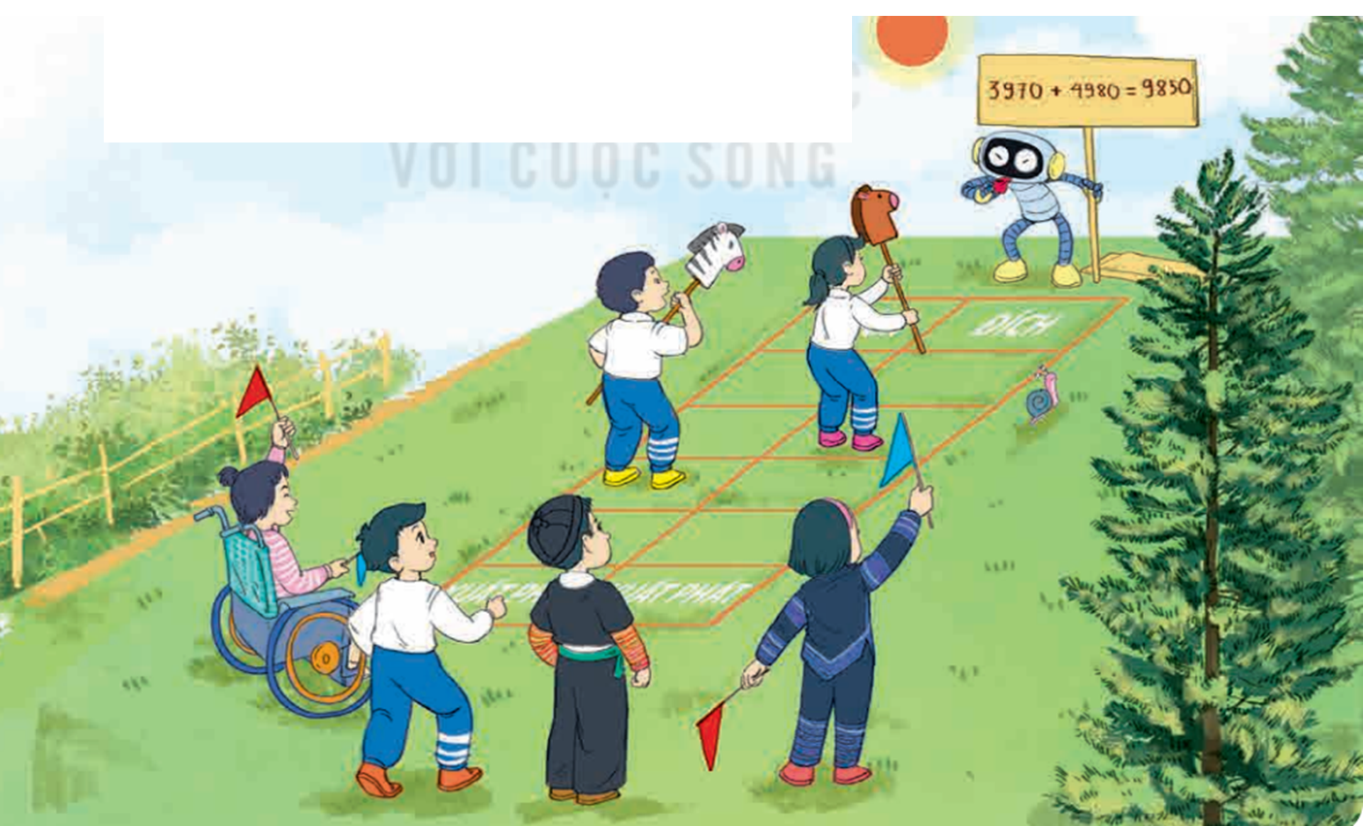
3
Đến một khu đất rộng, Rô-bốt tổ chức một trò chơi. Em và các bạn cùng tham gia trò chơi này nhé!
Đường đua kỳ thú

Slide 23
Bạn hãy khẳng định phép tính sau là đúng hay sai?
Chặng 1:
3 970 + 4 980 khoảng 10 000
Sai

Slide 24
2. Bạn hãy khẳng định phép tính sau là đúng hay sai?
Chặng 2:
7 927 - 1 980 khoảng 6 000
Đúng

Slide 25
3. Bạn hãy khẳng định phép tính sau là đúng hay sai?
Chặng 3:
821 : 39 > 20
Đúng

Slide 26
? m
2
17 m
573 m
Chặng 4:
Chiều dài của mảnh đất bé hơn 30 m.
Sai

Slide 27
Chặng 5:
Tôi đi bộ được 23 bước, mỗi bước đi khoảng 27 cm. Tôi đi bộ khoảng 6 m.
Đúng

